Slide 1
Воспитатель: Осипова К.С.
Зимние забавы
детей

Slide 2
Вот веселье, кутерьма, Подзадорила зима, И салазки, и коньки, И весёлые снежки. Всё кругом белым-бело, Все тропинки замело, Только слышен звонкий смех. Праздник ведь, зима – для всех!

Slide 3
Что за снежные мячи
Катят дружно малыши?
Есть морковка, угольки.
Стоят стражники Зимы.

Slide 4
Снег искрится, снег кружится, Вдруг мне это только снится. Что же стало вдруг со мной? Я как будто бы герой, Крепость снежную свою Защищаю в злом бою! Все удары отражаю, Всех снежками закидаю!

Slide 5
Мы в снежки играем смело,
Ах, какое это дело!
Любим мы морозный день,
Нам играть в снежки не лень.

Slide 6
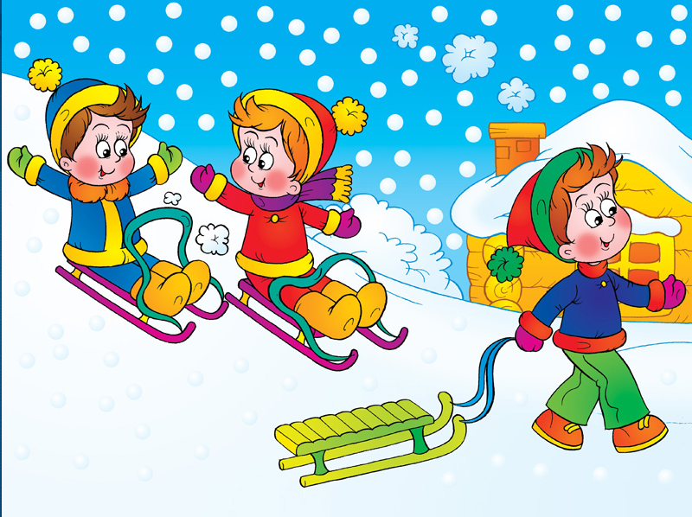
Мои санки едут сами,
Без мотора, без коня,
То и дело мои санки
Убегают от меня.

Slide 7
Раскраснелись носик, щёки,
Слышен визг: ой! ой! ой,
Расступайтесь люди, звери,
Мчимся с горочки крутой!

Slide 8
Вся земля в снегу,
Я на лыжах бегу,
Ты бежишь за мной.
Хорошо в лесу зимой!

Slide 9
На пруду каток хороший,
Лёд сверкает, как стекло.
На коньках бежит Алёша,
И в мороз ему тепло!

Slide 10
На ледяной площадке крик, К воротам рвётся ученик. Кричат все: «Шайба! Клюшка! Бей!» Весёлая игра хоккей!

